Slide 1
Учебный предмет:
«Основы предпринимательства и бизнеса»
Класс: 10 «А»
Раздел №4: «Дизайн мышления»
Тема: «Эмпатия»
Цели изучения:
10.4.2.1-уметь определять группы пользователей, которых затронет проект прямо или косвенно;

Slide 2
Задание по пройденному материалу по теме «Введение в дизайн мышление»:
1. Что такое дизайн мышление?
2. Кто является основоположником методологии дизайн мышления?
3. На что указывает словосочетание «дизайн» и «мышление»?
4. В 1969 году, кто впервые сформулировал идею дизайн-мышления?
5. Какие 7 принципов, лежащих в основе дизайн-мышления определил Стэнфордский университет?
***Ответы записываете в тетрадь и отправляете мне на WhatsApp.

Slide 3
Эмпатия
Ребята, сегодня мы с вами рассмотрим новую тему «Эмпатия». Что такое эмпатия?
Эмпатия (от греч.empatheia- сопереживание)-постижение эмоционального состояния, проникновение-в переживания другого человека.
Термин введен Э. Титченером.

Slide 4
в общении …
Эмпатия-это один из механизмов общения, выражается в общей установке не столько понять скрытый смысл сказанного, сколько почувствовать состояние партнера

Slide 5
в коммуникации….
Эмпатия способствует эффективной коммуникации между людьми, помогает разобраться в сложных ситуациях, спрогнозировать выбор и действия людей

Slide 6
-Рассмотрев определение эмпатии перейдём к изучению опыта пользователей.
Каждый этап опыта влияет на лояльность клиента и на то, насколько активно клиент включается во взаимодействие с компанией.
К примеру, если вы радуете пользователей тем, что превосходите их ожидания
(к примеру, доставляете посылки раньше срока или предоставляете персонализированный контент), они с большей вероятностью они будут делиться своим восхищением и благодарностью.

Slide 7
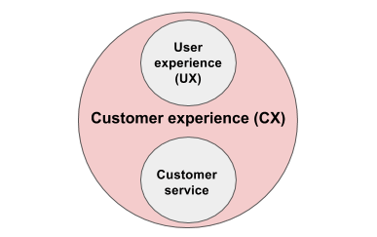
-Из каких факторов формируется пользовательский опыт?
Пользовательский опыт (user experience) и обслуживание клиентов (customer service) — это две составляющие клиентского опыта. Пользовательский опыт относится к взаимодействиям между посетителем вашего сайта/приложения и программным обеспечением, а обслуживание клиентов — это поддержка, которую организации предоставляют клиентам с проблемами.
Соответственно, управление
пользовательским опытом-
это стратегия, направленная
на улучшение общего
впечатления клиента на
всех уровнях взаимодействия
с компанией.

Slide 8
*Управление потребительским опытом-
чья зона ответственности?
-Кто в вашей компании отвечает за клиентский опыт?
Конечно, это может быть отдельная команда управления потребительским опытом, это могут быть топ-менеджеры, да хоть бухгалтер — кто угодно.
Но на самом деле, всем командам стоит работать вместе, чтобы влиять на клиентский опыт было возможно.

Slide 9
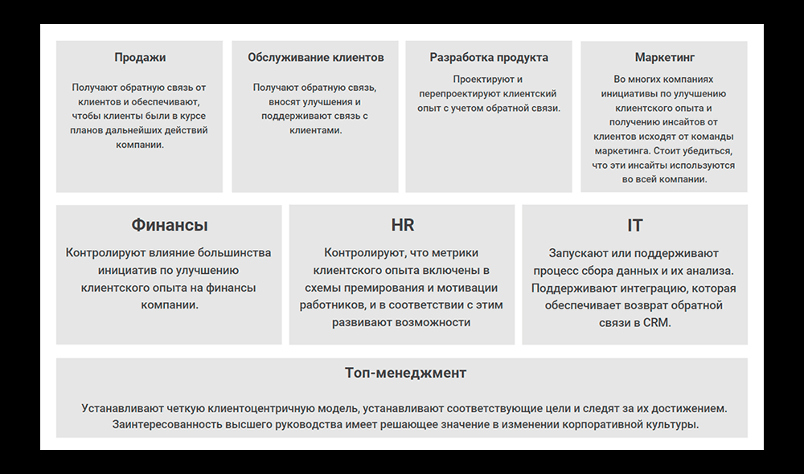
*Управление клиентским опытом-дело не одной команды, а работа каждого!!!

Slide 10
*Назовите известные компании, где по-вашему, также должны быть распределены роли, как в таблице?
В таблице выше показано, как обычно распределяются роли в компании. Успешные компании задействуют всех работников в управлении пользовательским опытом. Активное участие всей команды в управлении клиентским опытом-необходимость,
а не один из вариантов.

Slide 11

Как развить эмпатию?
Наблюдайте за невербальным поведением людей, чтобы оценить их состояние;
Проявляйте чуткость по отношению к окружающим, предлагайте помощь;
Применяйте методику активного слушания;
Поняв состояние другого, уточните так ли это, получите обратную связь;
…. и другие способы которые помогут вам!
***Более подробную информацию можете получить по ссылке ниже
https://yandex.kz/video/preview?filmId=18431882980050836381&text=%D0%A3%D1%80%D0%BE%D0%BA%20%D0%AD%D0%BC%D0%BF%D0%B0%D1%82%D0%B8%D1%8F&path=wizard&parent-reqid=1585893085626238-596771566503959943600352-prestable-app-host-sas-web-yp-41&redircnt=1585893604.1

Slide 12
Закрепление новой темы:
Ответьте на вопросы (аудиозапись)
1.Что такое эмпатия?
2.Чему способствует эмпатия?
3.Как эмпатия может содействовать в работе?

Slide 13
Задание на дом:
1.Ознакомьтесь с дополнительной информацией «Что такое эмпатия?» войдя по ссылке (http://elhow.ru/ucheba/opredelenija/e/chto-takoe-empatija). Что вы узнали нового для себя?
2.Составьте план действий управления пользовательским (клиентским) опытом).

Slide 14

В завершение нашего урока, я хочу пожелать Вам быть уважительными друг к другу, сочувствовать в беде и никогда не совершать жестокие поступки. Я очень надеюсь, что вы в будущем станете добрыми, милосердными, хорошими бизнесменами.
Спасибо за внимание!

